Slide 1
НПК
Лекция №07 - Ультразвуковой контроль.

Slide 2
Вопросы:
Что такое дефектоскопия и принцип действия .
Ультразвуковой контроль сварных соединений стальных строительных конструкций.

Slide 3
Что такое дефектоскопия и принцип действия.
Вследствие несовершенства технологии изготовления или в результате эксплуатации в тяжёлых условиях в изделиях появляются различные дефекты нарушения сплошности или однородности материала, отклонения от заданного химического состава или структуры, а также от заданных размеров.
Дефекты изменяют физические свойства материала (плотность, электропроводность, магнитные, упругие свойства и др.). В основе существующих методов ДЕФЕКТОСКОПИИ лежит исследование физических свойств материалов при воздействии на них рентгеновских, инфракрасных, ультрафиолетовых и гамма-лучей, радиоволн, ультразвуковых колебаний, магнитного и электростатического полей и др.
Известно, что дефекты ведут к изменению физических параметров изделия, конструкции: плотности, электропроводности, упругости и т.д. Исследование этих параметров и является основой многих современных методов дефектологии, которые бывают:
Визуальными. При исследовании внутренних поверхностей, глубоких полостей используют призматические трубки с миниосветителями, лазеры, миниатюрные видеокамеры. Осмотр может также происходить с помощью увеличительного стекла или без каких-либо приспособлений. Визуальный способ позволяет обнаруживать поверхностные дефекты: трещины, щели, плены - от 0,1 мм до десятков микрон.
Рентгеновскими. Плотность материала влияет на поглощение им рентгеновских лучей. Выявляются скрытые дефекты: трещины, раковины, инородные вещества, неоднородность. Интенсивность излучения регистрируется фотографически, визуально, электронно-оптическим, ионизационным способами. Такое проведение дефектоскопии оправдано при изучении материала небольшой толщины - стали до 80 мм и легких сплавов до 250 мм.

Slide 4
Радиоактивными. Принцип такой же, как и у рентгеновских. Используется гамма-излучение радиоактивных изотопов металлов (кобальта, иридия). Преимущество таких методов - простота, компактность аппаратуры, незаменимой в полевых условиях и при изучении труднодоступных участков конструкций.
Радиоволновыми. Позволяют находить поверхностные дефекты (преимущественно неметаллических материалов). Используется санти- и миллиметровый диапазон. Методы помогают исследовать тонкие металлические листы, проволоку, толщину защитных, диэлектрических покрытий.
Инфракрасными. Здесь используется нагрев материала. Дефекты изменяют тепловой поток, который регистрируется теплочувствительным принимающим устройством.
Магнитными. Исследуются ферромагнитные материалы. При этом используется в качестве индикатора магнитный порошок или его суспензия. При намагничивании материала порошок оседает на дефективных участках. Магнитографический способ предполагает использование специальной магнитной пленки, накладываемой на изделие. Он помогает обнаруживать трещины на глубине до 2мм.
Феррозондовый метод основан на изменении тока, регистрируемом осциллоскопом, при прохождении прибором через дефектный участок. Он позволяет исследовать участки до 20мм. Контроль и отбраковка изделий таким методом могут быть автоматизированы.
Электроиндуктивными. Принцип заключается в использовании переменного магнитного поля. Датчиком регистрируется изменение вихревых токов. На показания прибора влияют: электропроводность, магнитопроницаемость, размеры изделия, неоднородность его структуры.
Датчики токовихревых дефектоскопов представляют собой катушки индуктивности. Методы поддаются автоматизации.

Slide 5
Термоэлектрическими. Принцип - измерение ЭДС при нагреве двух разнородных металлов, соединенных вместе, один из которых принят за эталон.
Трибоэлектрическими. Принцип заключается в изменении ЭДС, которая возникает при трении материалов различного рода. Один из материалов принят за эталон.
Электростатическими. Методы основаны на использовании электростатического поля, в которое помещается изделие. Они подходят для исследования металлов и неметаллов. Исследуемый предмет покрывают тонким слоем мела из распылителя с эбонитовым наконечником. Положительно заряженные частицы мела указывают на неоднородность изделия, скапливаясь в дефективных местах.
Ультразвуковыми. Здесь используется регистрация упругих колебаний, которые в неоднородной среде распространяются по-разному.
Таким образом: дефектоскопия – наука о принципах, методах и средствах обнаружения дефектов.
Под дефектоскопией понимают также комплекс физических методов и средств выявления дефектов в материале заготовок, полуфабрикатов и дета-лей (в том числе и деталей в сборе), а также в сварных швах, клёпаных и паянных.
В дальнейшем рассмотрим ультразвуковая дефектоскопия, в том числе сварных швов.
Безопасность эксплуатации различных сооружений и зданий напрямую зависит от качества сварных соединений. Именно поэтому необходимо с определенной периодичностью проводить тщательную проверку и обследование сварных швов. На сегодняшний день для этого существует несколько методов, но самой эффективной считается ультразвуковая дефектоскопия.

Slide 6
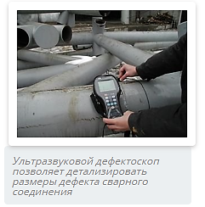
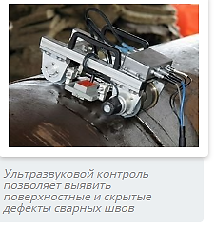
Теория технологии
В основе данной технологии находятся особые свойства акустической волны, имеющей частоту колебания выше 20 кГц.
Человеческое ухо не воспринимает ультразвук, но он без труда проникает в структуру металла. Длина ультразвуковой волны указывает на расстояние между его частицами, находящимися в равновесии. На этот параметр влияет скорость прохождения волны через сварной шов, а также частота её колебаний.
Исследования показали, что в продольном направлении ультразвуковые волны двигаются значительно быстрее, чем в поперечном. Изменения скорости движения указывает на наличие разнообразных дефектов, так как волна начинает отражаться от стенок раковин, трещин и пустот.
Кроме того, меняется не только скорость, но и амплитуда отраженной волны, позволяющая определить размер дефектов. Это отражается на мониторе прибора, который применяется при ультразвуковом обследовании сварных соединений.
Опытный специалист способен по этим параметрам быстро выявить, какие именно дефекты возникают на пути движения акустической волны.
Ультразвуковой контроль сварных соединений

Slide 7
Виды ультразвукового контроля
В настоящее время для обследования сварных швов применяются следующие виды ультразвуковой дефектоскопии:
теневой способ диагностики. Данный метод предусматривает использование излучателя и приёмника. Они располагаются по разные стороны исследуемого объекта, строго перпендикулярно исследуемой плоскости сварного шва. После этого излучатель посылает поток ультразвуковых волн на шов. Если приёмник показывает глухую зону в потоке ультразвуковых волн, то это свидетельствует о наличии дефекта;
- эхо-импульсный вид. В этом методе используется только один ультразвуковой прибор, выполняющий посыл и прием акустической волны. Получение данных о наличии пустот внутри сварного шва происходит благодаря отражению ультразвука от стенок дефектных участков. Если фиксируется отражение ультразвуковой волны, то это означает, что сварной шов имеет какие-либо дефекты в своей структуре;
эхо-зеркальный способ. Этот метод напоминает предыдущий, но отличается от него тем, что здесь используется два ультразвуковых прибора. Оба аппарата устанавливаются по одну сторону от сварного шва. Затем излучатель посылает акустическую волну под определенным углом. Отраженные колебания поступают на приёмник, показывая наличие вертикальных трещин в сварном шве;
зеркально-теневой метод. По сути этот метод является комбинацией двух предыдущих. Но его применяют только в тех случаях, когда необходимо выявить серьезные дефекты достаточно большого размера. Чаще всего зеркально-теневой метод используют для обнаружения вертикальных трещин при обследовании рельсов.

Slide 8
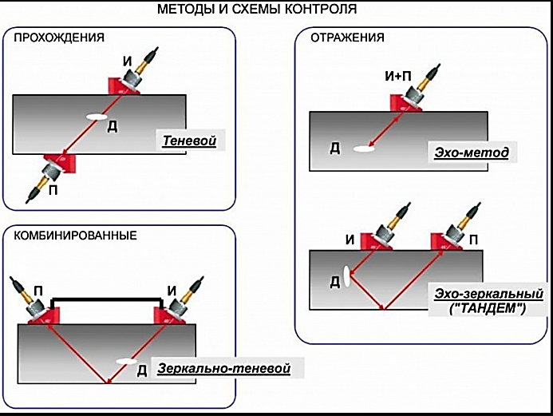

Slide 9
- дельта-метод. Это разновидность зеркального метода, который отличается способом отражения волны от дефекта и способом принятия сигнала. Данный метод используется не очень часто, так как он требует тонкой настройки оборудования, а также имеются сложности при расшифровке данных, полученных в ходе обследования сварочных швов шириной более 15 мм.
Выбор наиболее подходящего метода для определения качества сварных соединений зависит от типа и толщины сварочных швов, от состояния поверхности соединения и особенностей изготовления металлической конструкции.
В большинстве случаев применяются эхо-импульсный и теневой методы, так как с их помощью можно выявить практически все известные дефекты сварных соединений.
Ультразвуковой контроль сварных соединений стальных строительных конструкций.
Ультразвуковой контроль сварных соединений (дефектоскопия, УЗК) является популярным методом неразрушающего контроля. Он является обязательным.
Ультразвуковой контроль представляет собой экспертизу, которая способна в кратчайшие сроки выявить:
износ изделий;
поверхностные или внутренние дефекты металлов и сплавов;
качество изделия или отдельного сварного шва.
Суть методики заключается в обработке объекта ультразвуком. При контроле сварных соединений колебания последовательно излучаются в изделие.
После этого они воспринимаются в качестве отраженной волны специальным оборудованием (дефектоскопом).

Slide 10
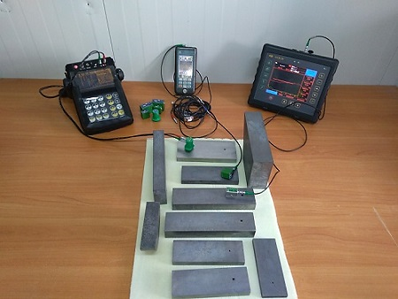
Дефектоскопы и другое оборудование для ультразвукового метода контроля​
Современные дефектоскопы хороши не только своей портативностью, удобством применения в полевых условиях и на большой высоте. Гораздо важнее – обширный набор функций и многообразие индивидуальных пользовательских настроек.
В зависимости от модификации УЗК-дефектоскоп может отображать на своём дисплее А-, В-, С-, D-, S-, L-сканы (последние два - в дефектоскопах на фазированных решётках), вплоть до построения 3D-моделей профиля изделий.
Наиболее продвинутые модели имеют два и более независимых канала. Технически самыми совершенными считаются многоканальные приборы со специальным ПО и поддержкой секторного и/или линейного сканирования. Речь идёт о двух технологиях ультразвукового контроля сварных соединений:
фазированных решётках (ФР). Имеются в виду особые датчики (кристаллы), на поверхности которых с определённым шагом расположены 16, 32, 64 или 128 элементов. Каждый из них излучает волны с определённой задержкой. Корректируя этот «сдвиг по фазе», можно получить фронт волны с определённым углом. В этом и заключается принцип секторного сканирования. Оператору не нужно водить датчиком по поверхности – он и без этого «видит» все дефекты, расположенные в заданной зоне.
Производительность ультразвукового контроля с ФР примерно в 3–4 раза выше, чем у традиционного УЗК;
- дифракционно-временном методе (Time of Flight Diffraction, сокращённо – TOFD). Суть технологии – регистрация поперечных и продольных (боковых) волн, дифрагированных на краях несплошностей. Метод предполагает использование двух наклонных датчиков для излучения и приёма волн, расположенные по обе стороны сварного шва. «Натыкаясь» на дефект, волны изменяют своё направление и время прохода. Последний показатель в режиме TOFD считается ключевым. Дифракционно-временной метод эффективно выявляет точечные дефекты, выходящие на поверхность трещины, вогнутость, непровары в корне, расслоения, питтинговую коррозию и пр. Точность измерений достигает ±1 мм.

Slide 11
Полученные результаты анализируются.
В результате специалист может:
- детализировать размеры дефекта;
- определить вид повреждения, классифицируя его как протяженный или точечный;
- установить форму дефекта (объемный или плоскостной);
- выяснить глубину залегания деформации и решить другие задачи.
Ключевые параметры изъяна определяются в ходе ультразвуковой методики по времени распространения ультразвука внутри материала, из которого изготовлено изделие.
Традиционно ультразвуковой контроль сварных соединений проводится в диапазоне от 0,5 до 10 МГц.
Специалисты могут выявить большое количество различных дефектов в изделиях из металла и целых строительных конструкциях.
В некоторых случаях ультразвуковой контроль сварных швов выполняется импульсами с частотой до 20 МГц. При использовании данной методики можно обнаружить даже самые незначительные изъяны.
Низкочастотный контроль проводится для проверки объектов, обладающих значительной толщиной (отливка, поковка и др.), а также для оценки металлов с крупнозернистой структурой (медь, аустенитная сталь, чугун) и плохим проведением ультразвуковых импульсов.

Slide 12
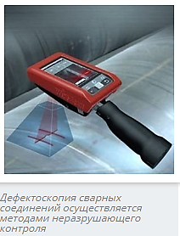
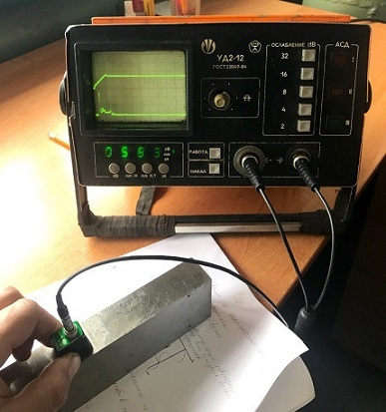
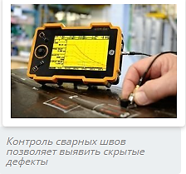
С помощью проведения ультразвуковой экспертизы можно с легкостью определить такие дефекты сварного соединения, как:
трещины в зоне рядом со швом,
поры,
непровар,
расслоения металла,
некачественность шва,
свищи,
коррозия,
участки с искажением размера и несоответствием химического состава,
провисание металла в нижней зоне шва.
Исследование сварного соединения можно проводить в таких металлах, как:
медь,
легированные и аустенитные стали,
чугун и др.
Проверкам подвергаются следующие
разновидности швов:
плоские,
продольные,
кольцевые.
Также оцениваются:
тавровые соединения,
сварные стыки,
сварные трубы.

Slide 13
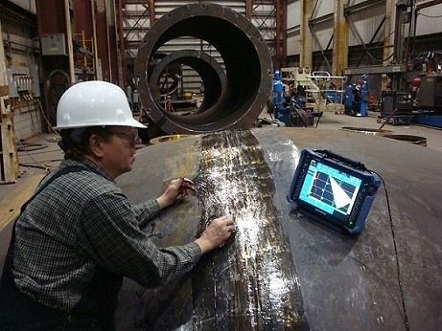
Геометрические рамки ультразвуковой дефектоскопии
Максимальная глубина залегания сварного соединения: 10 метров.
Минимальная глубина сварных швов: 3-4 мм.
Минимальная толщина шва: 8-10 мм (зависит от прибора).
Максимальная толщина металла: 500-800 мм.
Основные методы ультразвуковой дефектоскопии
Теневой метод. Данная методика заключается в контроле уменьшения амплитуды колебаний отраженного и прошедшего импульсов.
Зеркально-теневой метод. При таком способе дефекты швов обнаруживаются по коэффициенту затухания отраженного ультразвукового колебания.
Эхо-зеркальный метод. Данный способ, который также называют “Тандем”, заключается в использовании двух ультразвуковых аппаратов. Они работают одновременно и устанавливаются с одной стороны объекта. Сгенерированные колебания отражаются на приемник
Дельта-метод. Основывается на контроле ультразвуковой энергии, которая отражается от дефекта.
Эхо-метод. Данная методика основана на регистрации ультразвукового сигнала, который отражается от дефекта.

Slide 14
Достоинства и недостатки ультразвуковой дефектоскопии
Ультразвуковая методика отличается множеством достоинств.
В их числе:
1.Абсолютная безопасность для персонала. Ультразвуковые волны в отличие от рентгеновского излучения не наносят вреда человеку, который занимается контролем.
2.Возможности использования методики на действующих объектах. При этом их не нужно выводить из эксплуатации даже на короткий срок.
3.Мобильность. Современные УЗ-дефектоскопы являются портативными. Их можно использовать там, где необходимо. Приборы не занимают много места и отличаются относительно небольшим весом.
4.Отсутствие риска повреждения исследуемого объекта. Изделия не разрушаются в ходе контроля.
5.Невысокая стоимость. Ультразвуковой контроль доступен для многих организаций. Благодаря этому методика приобретает все большую популярность.
6.Высокая точность и скорость проведения экспертизы сварных швов. На время исследования не нужно останавливать производство. Экспертиза может проводиться очень быстро. При этом ее результаты вы получите тут же.

Slide 15
К сожалению, метод не лишен недостатков.
К ним относят:
1.Невозможность получения точных размеров дефектов. Одинаковые по размеру и форме изъяны, заполненные шлаком и воздухом, способны отражать импульсы по разному. Из-за этого при контроле могут возникать ошибки.
2.Отсутствие возможности оценить все изъяны. Ультразвуковой контроль выявляет не 100% дефектов.
3.Сложность анализа некрупных деталей небольшой толщины. Также усложняется процедура контроля швов на объектах сложной формы с криволинейной геометрией.
4.Необходимость в подготовке металлических поверхностей. Перед контролем необходимо очищать изделия от ржавчины, окалины и иных загрязнений.
5.Затрудненность исследования металлов с высокой зернистостью. Это связано с тем, что они способны "глушить" ультразвук.
6.Необходимость в покрытии контролируемого участка специальным контактным составом. Обычно используются глицерин, машинное масло или особый гель. Данные составы обеспечивают оптимальный акустический контакт.
Несмотря на имеющиеся недостатки методика контроля является наиболее надежной. Она позволяет выявить многочисленные дефекты. Безусловно, операцию должны проводить специалисты. Только они способны грамотно истолковать результаты экспертизы и предоставить их вам.

Slide 16
БЛАГОДАРЮ ЗА ВНИМАНИЕ!

